Slide 1
Муниципальное автономное дошкольное общеобразовательное учреждение детский сад №4 «Солнышко»
Проект
«Мой город Арамиль»
(Арамиль глазами детей)
Составители: родители и дети средней группы «Клубнички», воспитатель 1 КК
Пономарёва Наталья Игоревна
г. Арамиль, 2023 год.

Slide 2
Актуальность проекта
Основы патриотизма начинают формироваться в дошкольном возрасте. Дети - это наше будущее, а значит будущее нашей страны. Каждый из нас должен любить свою страну. Но маленьким детям непонятны понятия страна, патриотизм, Родина…
Начинать воспитание любви к своей Отчизне нужно с любви к своей малой родине - месту, где родился человек. Знакомство детей с родным краем: с историко-культурными, национальными, географическими, природными особенностями формирует у них такие черты характера, которые помогут им стать патриотом и гражданином своей Родины.

Slide 3
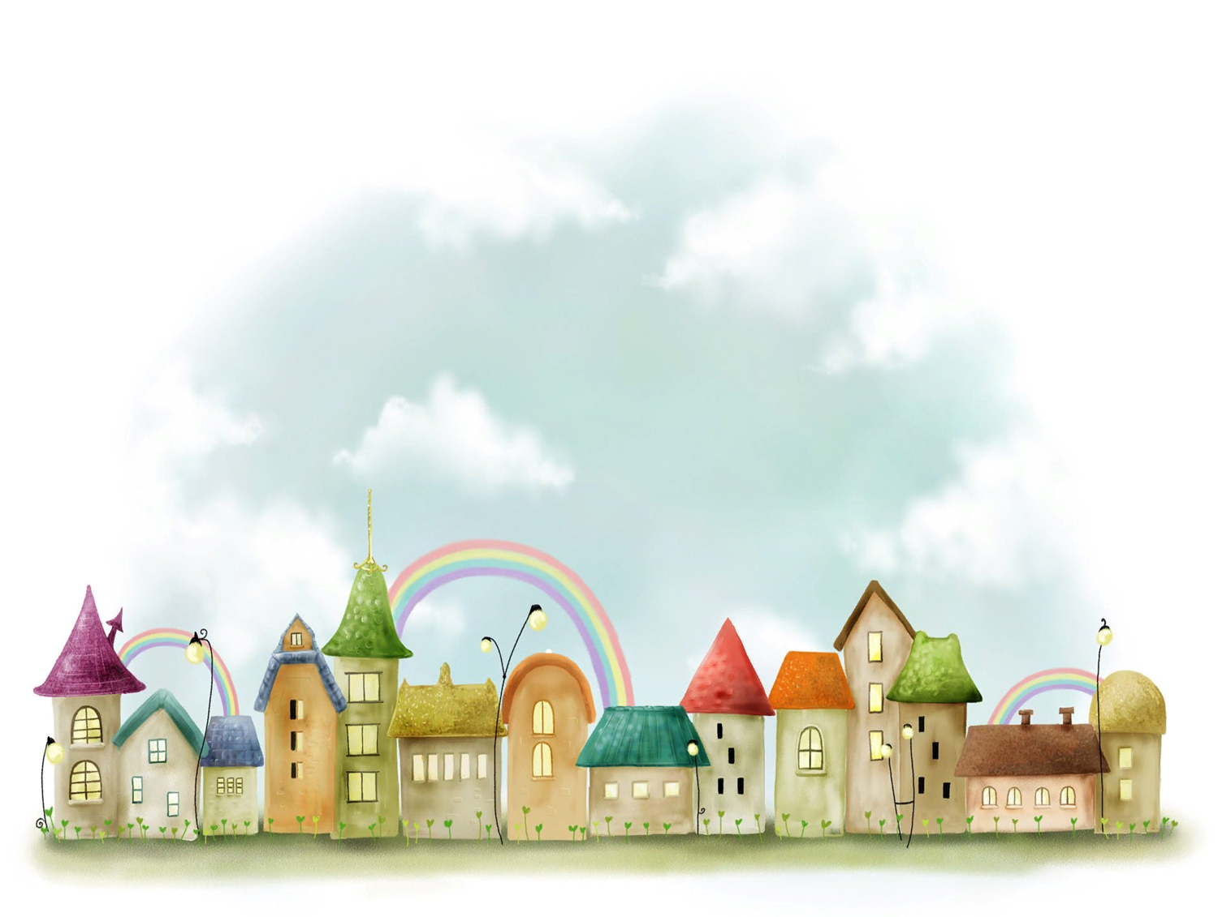
Цель проекта: Создать условия для развития у детей патриотических чувств, для повышения активности участия родителей в жизни группы.
Задачи:
Формировать представления детей об истории родного города, его достопримечательностях, расширять кругозор детей.
Пробудить добрые чувства, интерес к месту, где живет ребенок.
Способствовать развитию связной речи детей; обогащению и активизации словаря детей.
Формировать желание сохранять чистоту, порядок в своем городе.
Прививать у детей чувство гордости, восхищения красотой родного города.
Сроки проведения: январь- февраль 2023 года.

Slide 4
Этапы проекта
Сбор информации
Довести до участников проекта важность данной проблемы.
Распределить объекты города между детьми.
3. Подобрать энциклопедическую, методическую и художественную литературу.
3. Сделать фотографии детей в достопримечательных местах нашего города.
Подобрать дидактические игры о городе Арамиль.
Сделать альбом о нашем городе Арамиль.

Slide 5
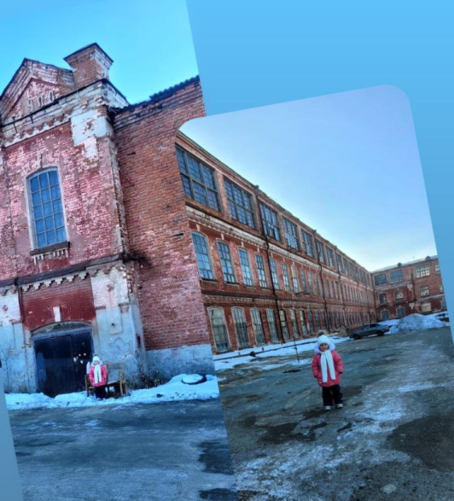
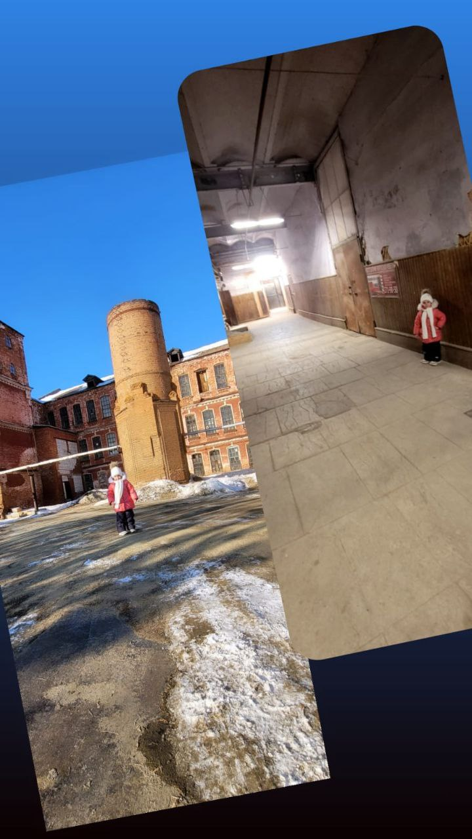
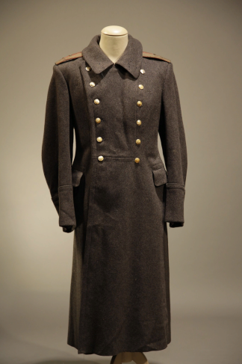
«Суконная фабрика»
В годы Великой Отечественной войны на фабрике производили солдатские шинели и шерстяные одеяла.

Slide 6
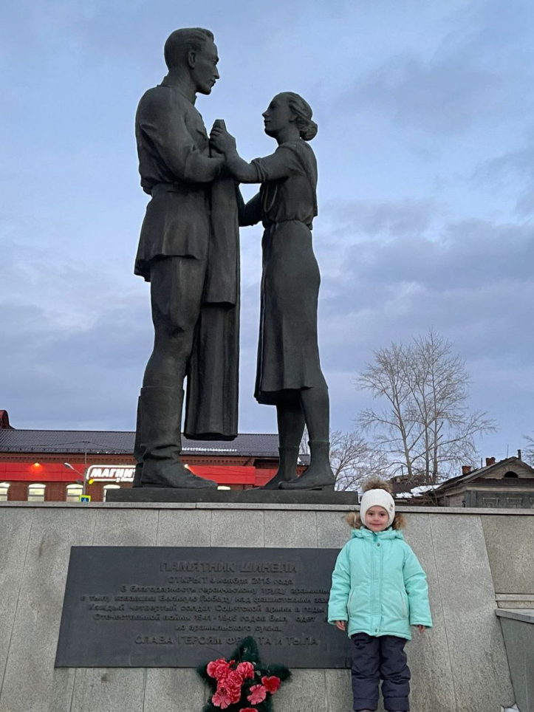
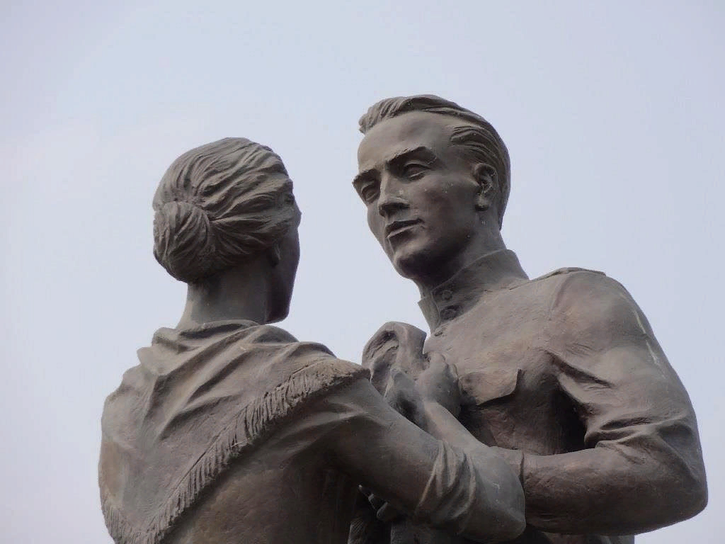
«Памятник Шинели»
«Памятник шинели воздвигнут в благодарность героическому труду арамильцев, в тылу ковавших Великую Победу над фашистскими захватчиками. Каждый четвертый солдат Советской армии в годы Великой Отечественной войны 1941-1945 годов был одет в шинель из арамильского сукна. Слава героям фронта и тыла!».

Slide 7
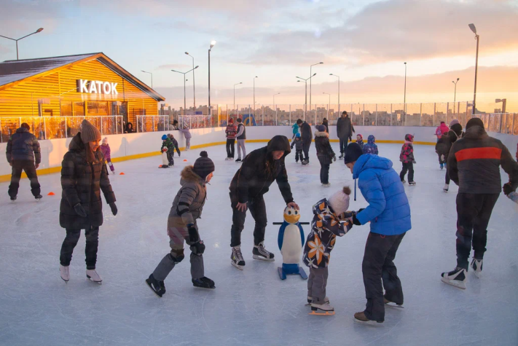
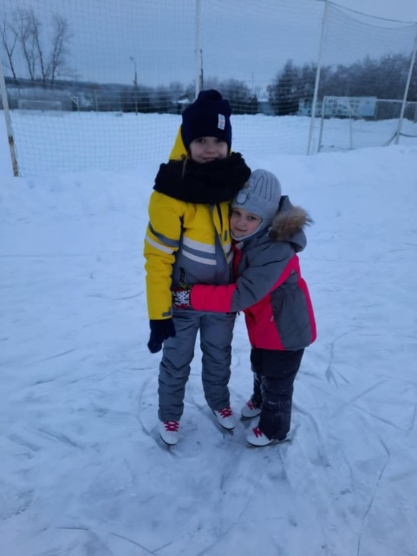
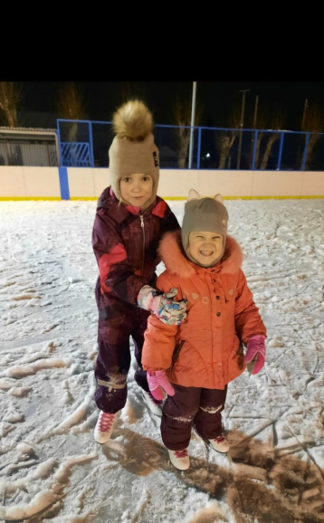
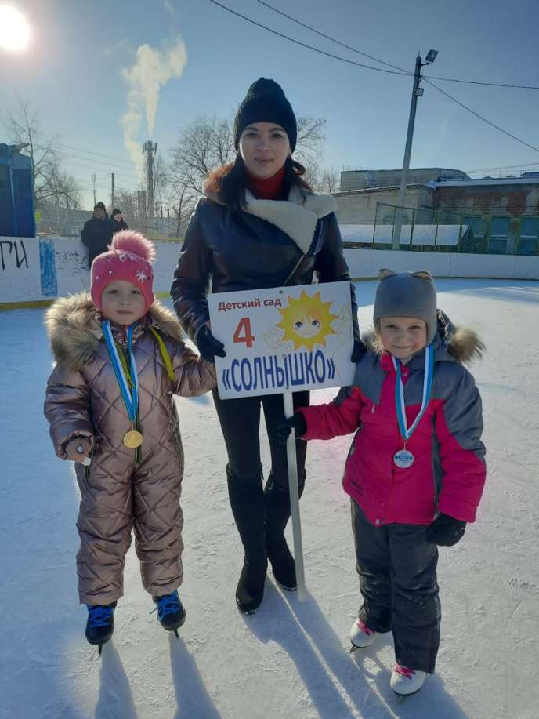
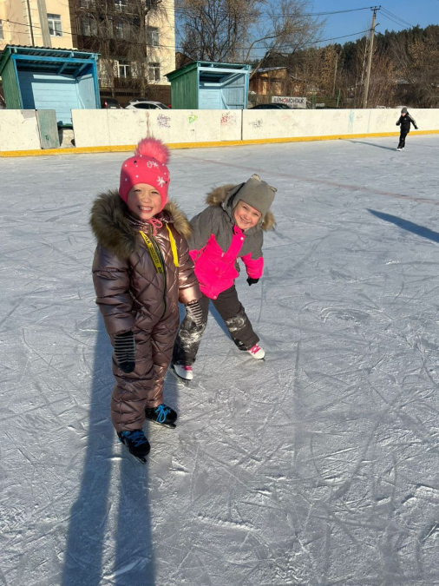
«Каток»

Slide 8
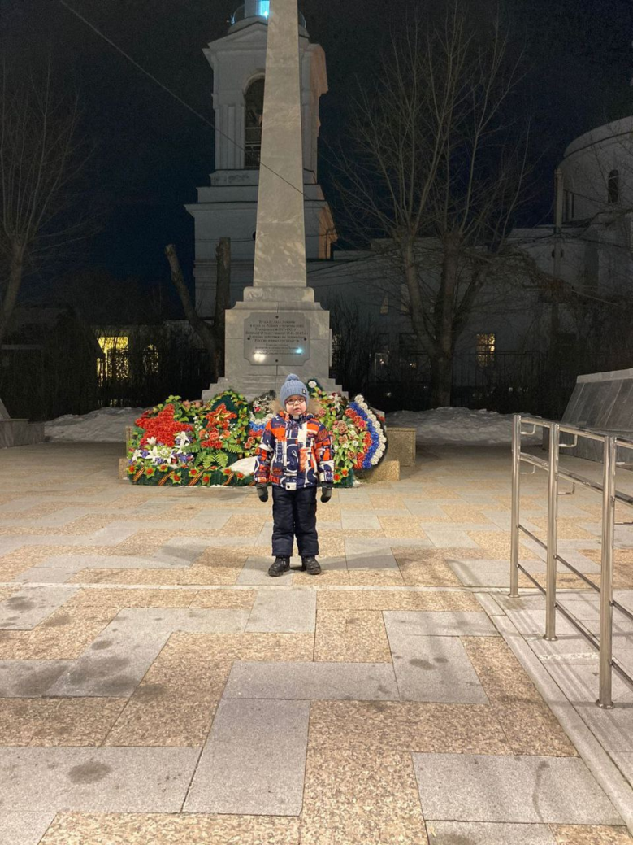
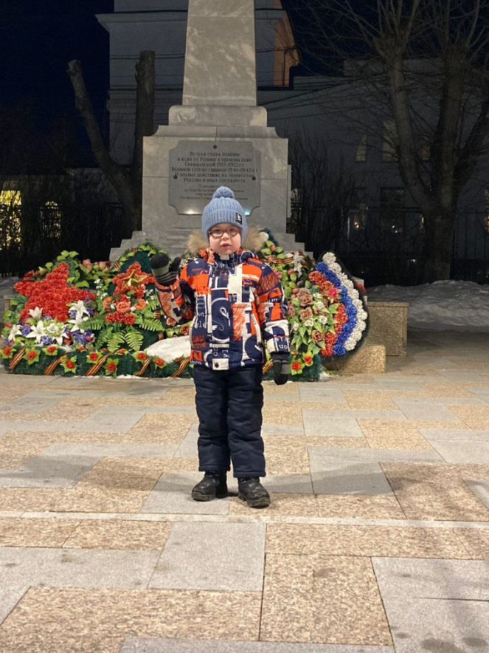
«Мемориал памяти павшим в боях за Родину»

Slide 9
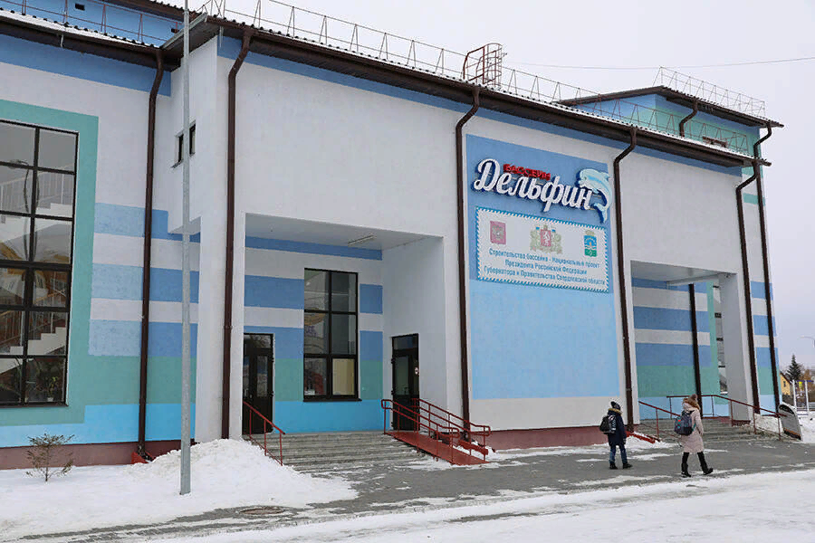
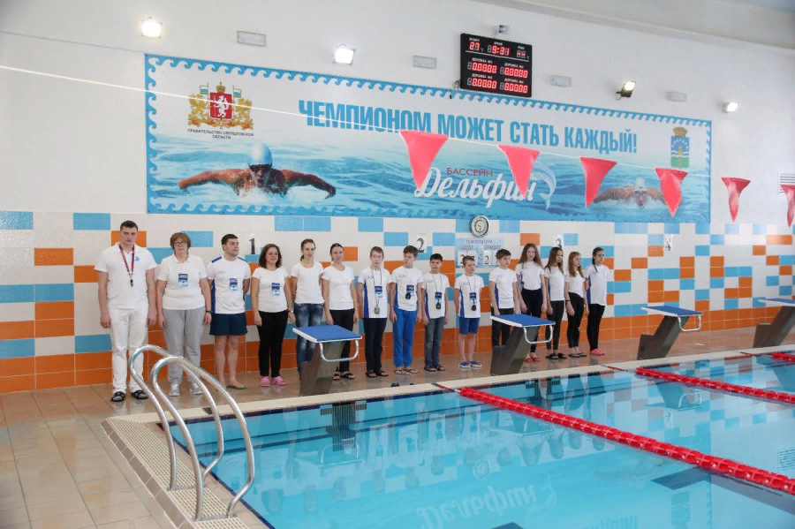
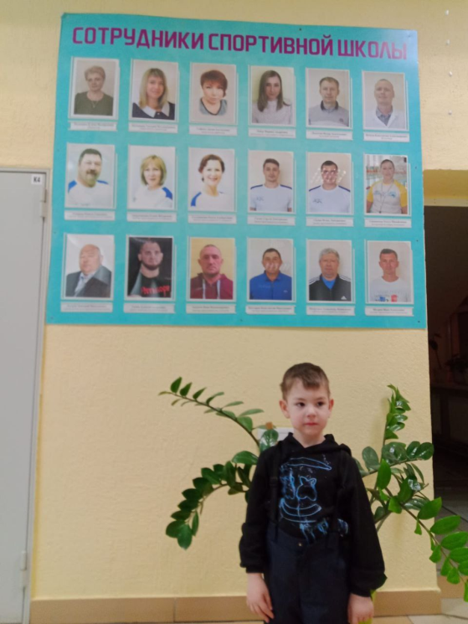
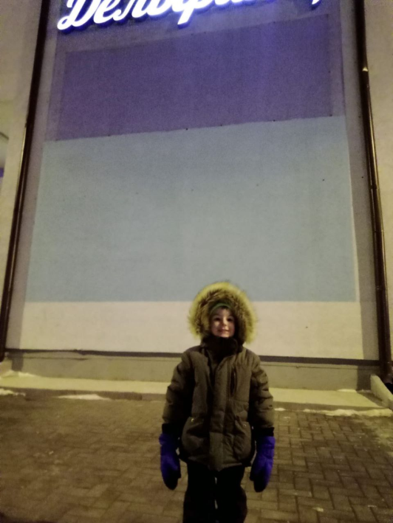
Бассейн «Дельфин»

Slide 10
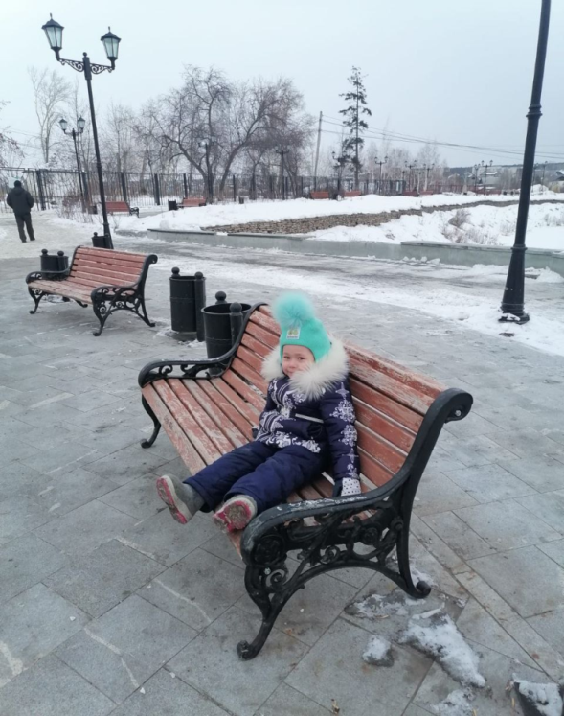
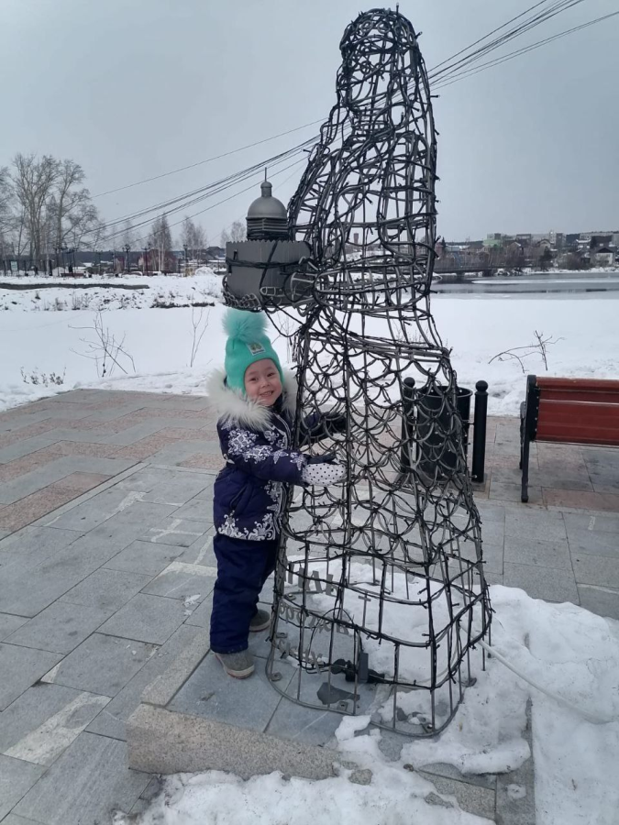
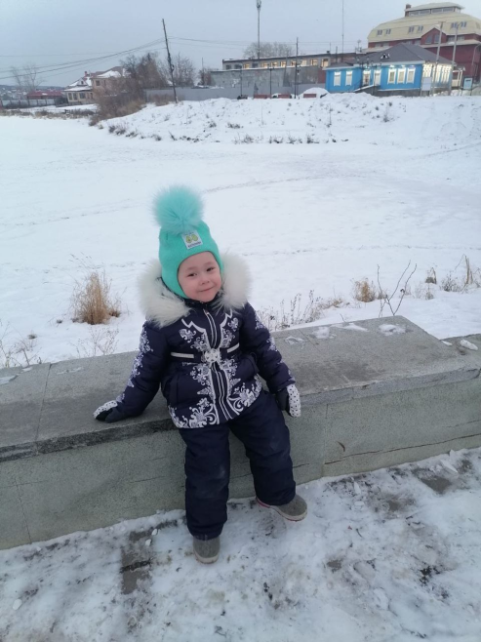
«Набережная»

Slide 11
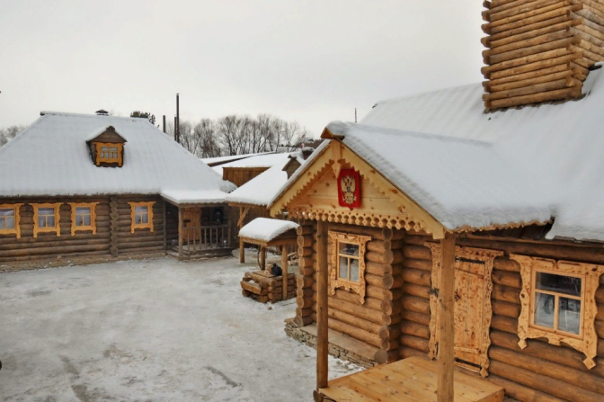
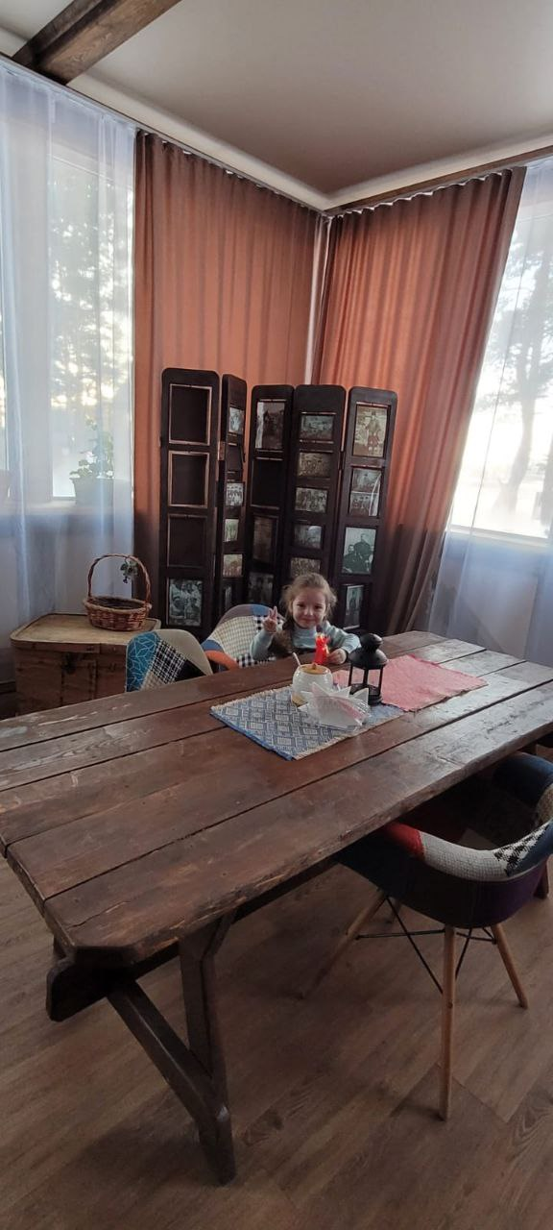
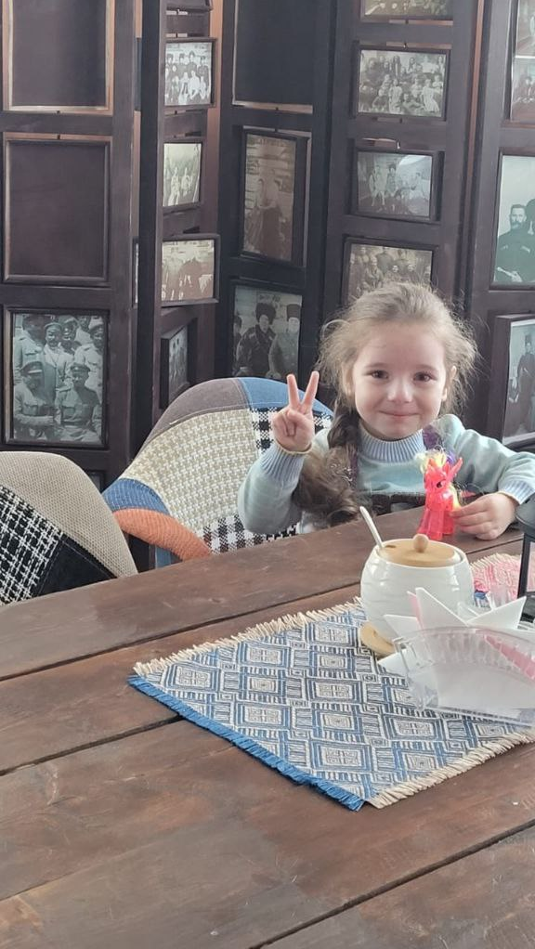
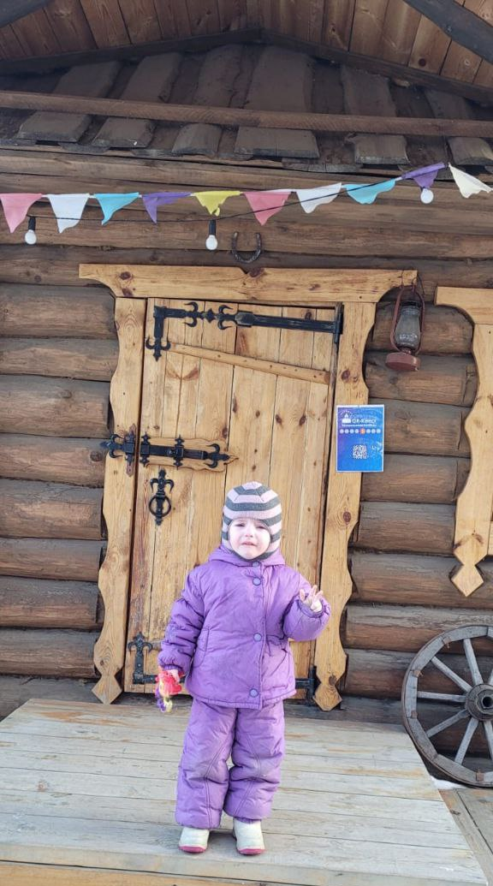
«Арамильский Острог»

Slide 12
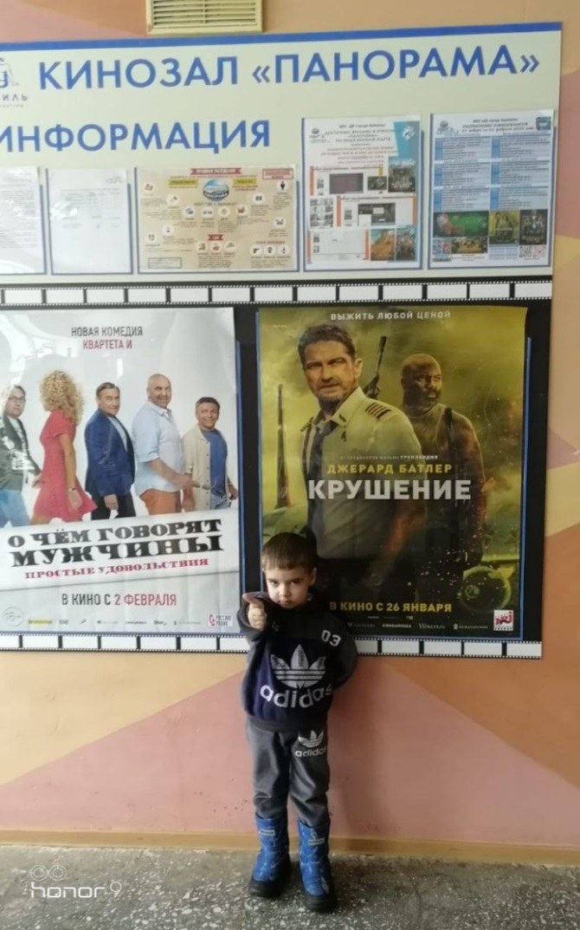
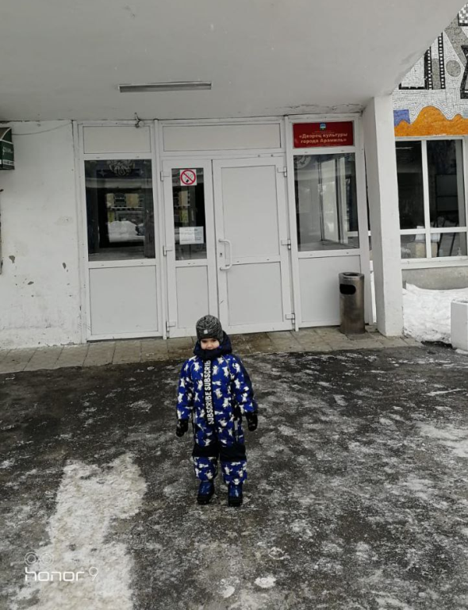
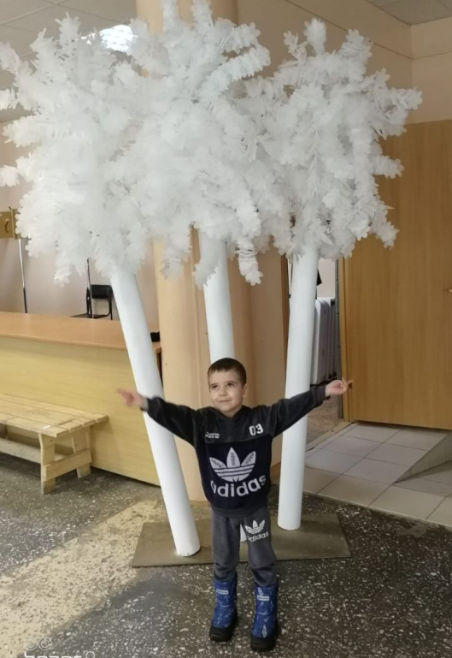
«Дворец Культуры»

Slide 13
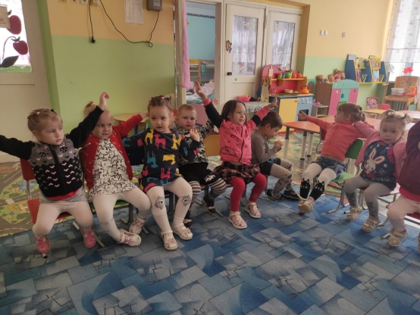
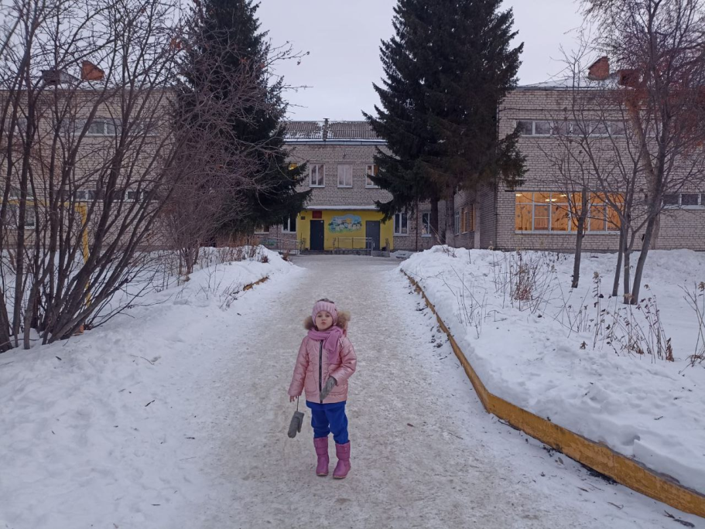
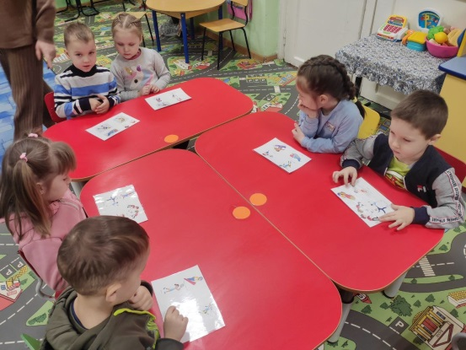
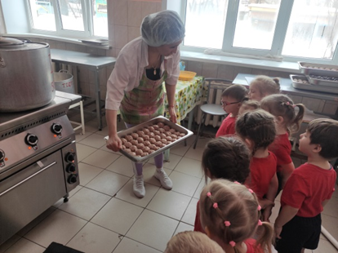
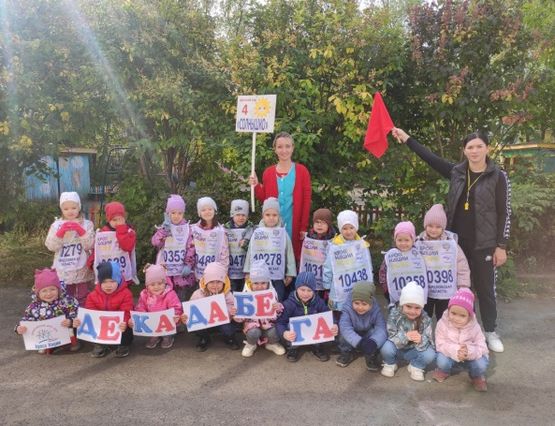
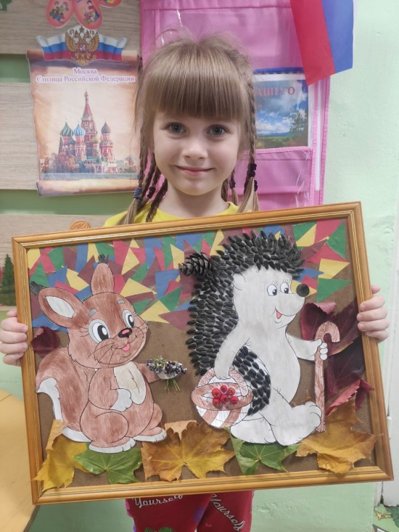
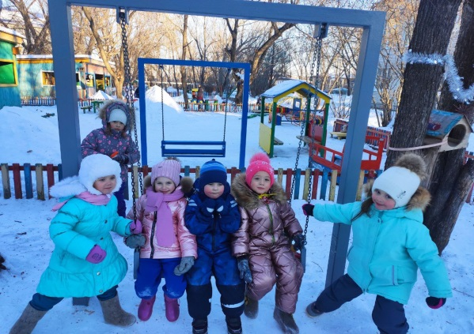
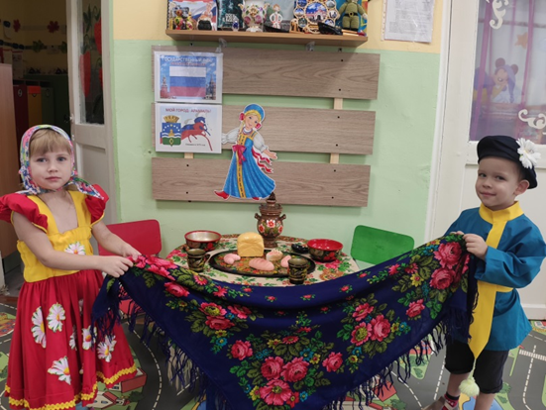
Детский сад №4 «Солнышко»

Slide 14
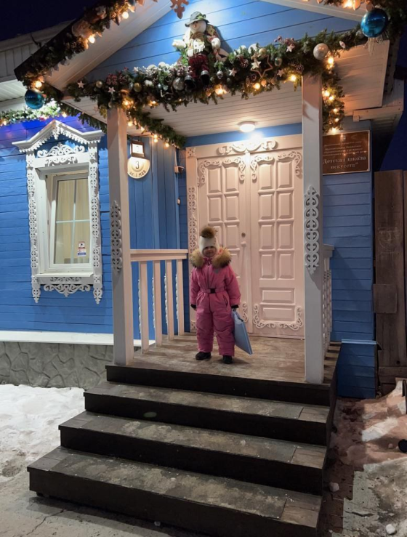
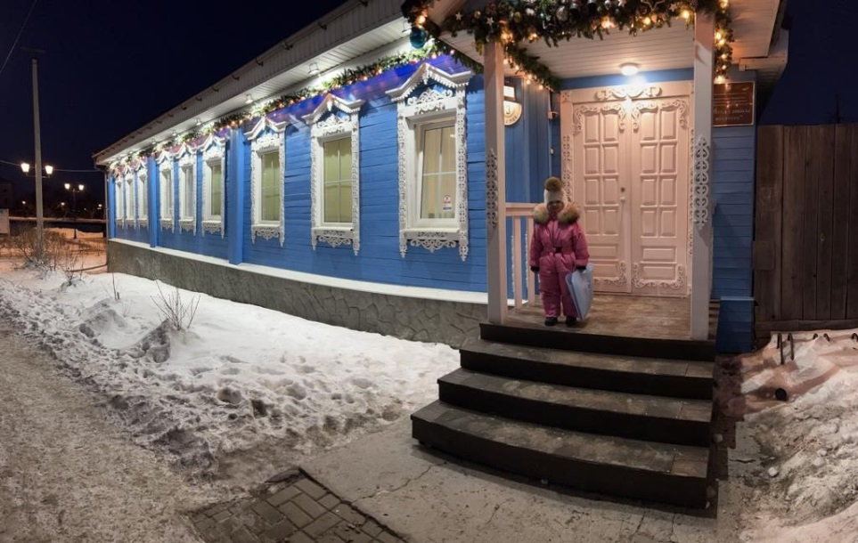
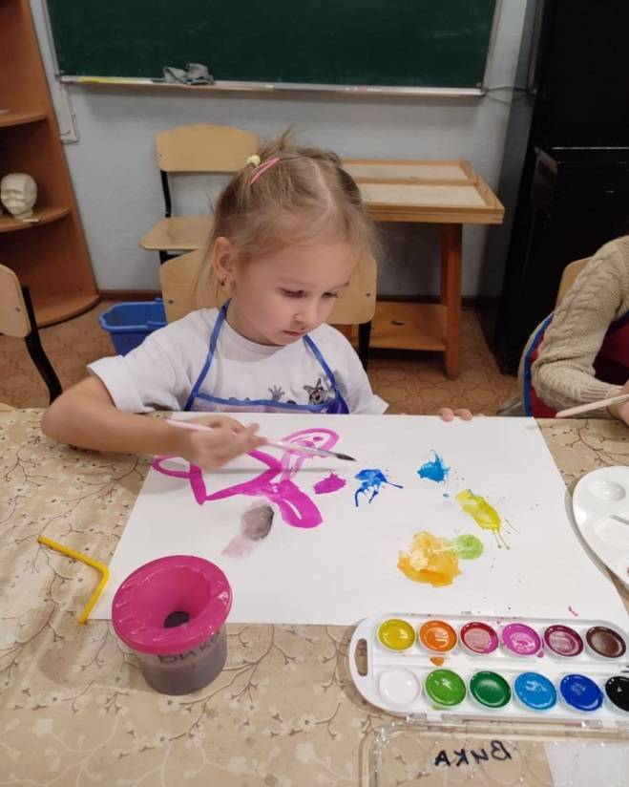
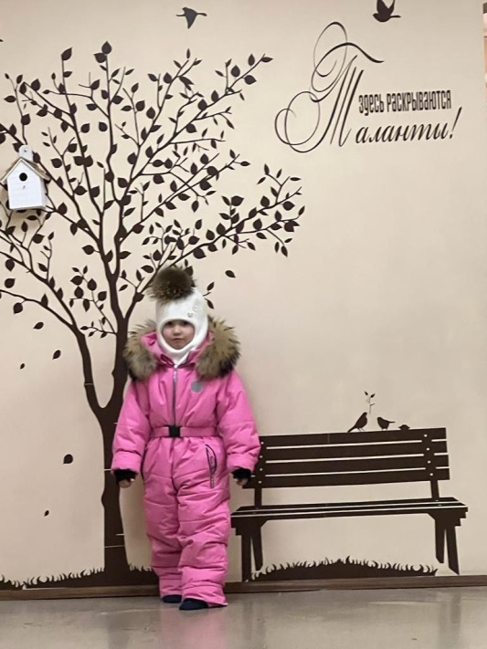
«Школа искусств»

Slide 15
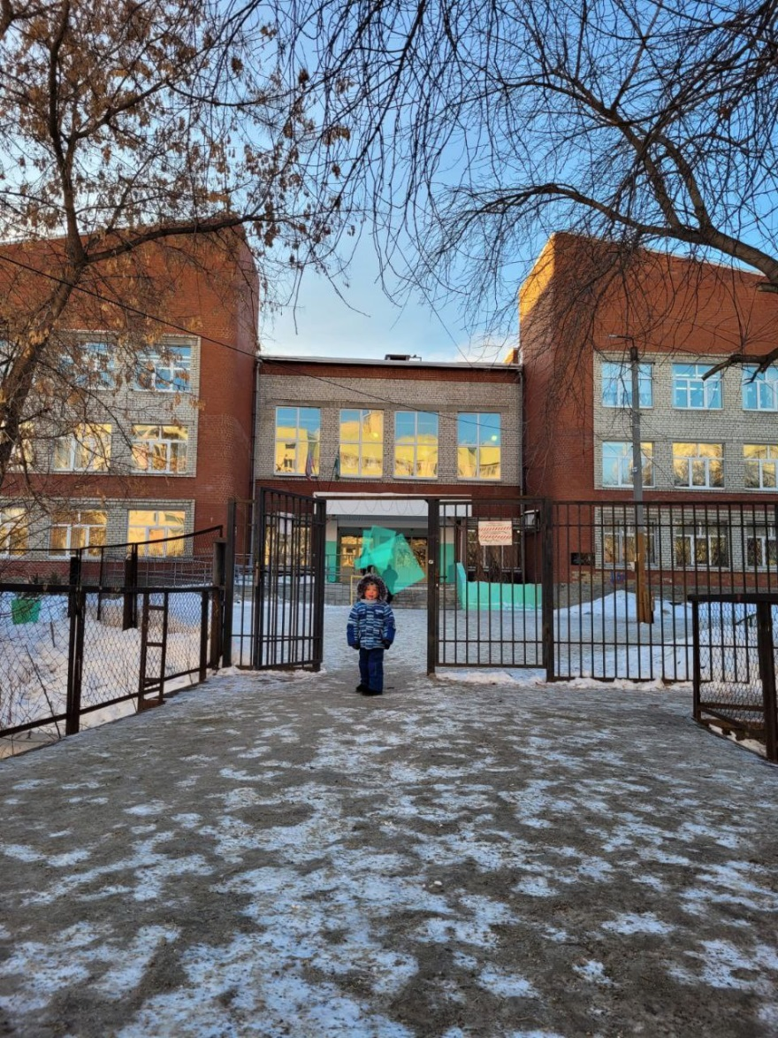
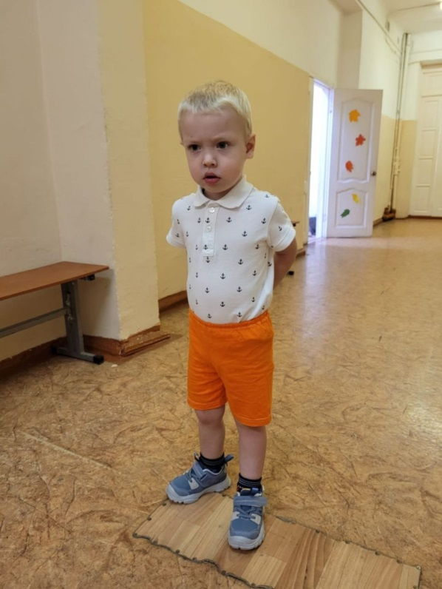
«Школа №1»

Slide 16
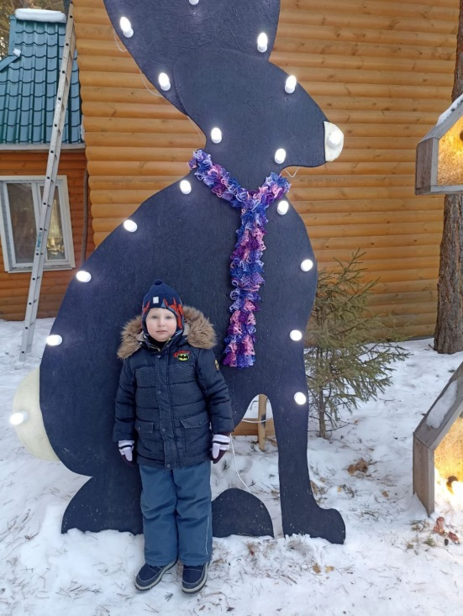
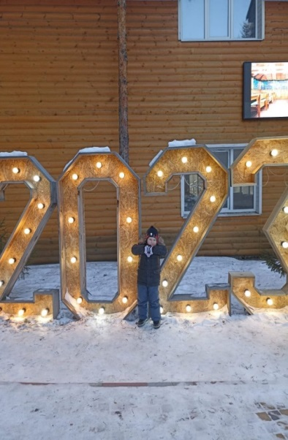
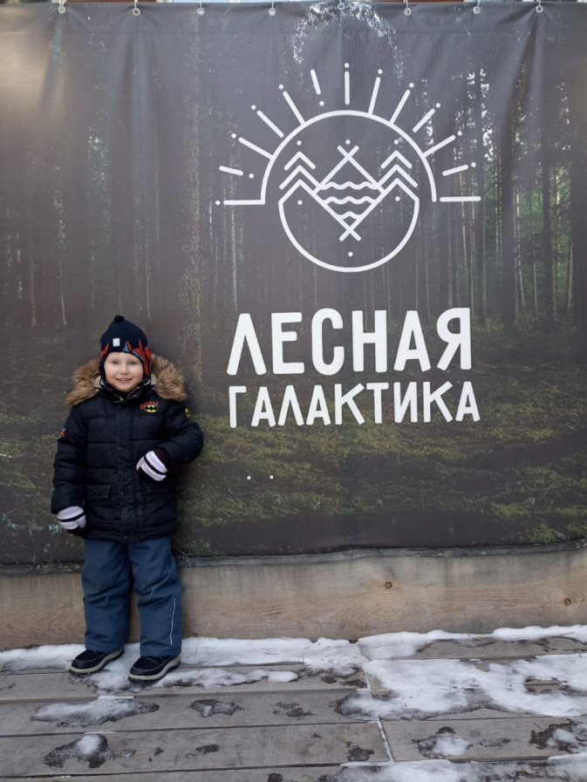
Парк «Лесная Галактика»

Slide 17
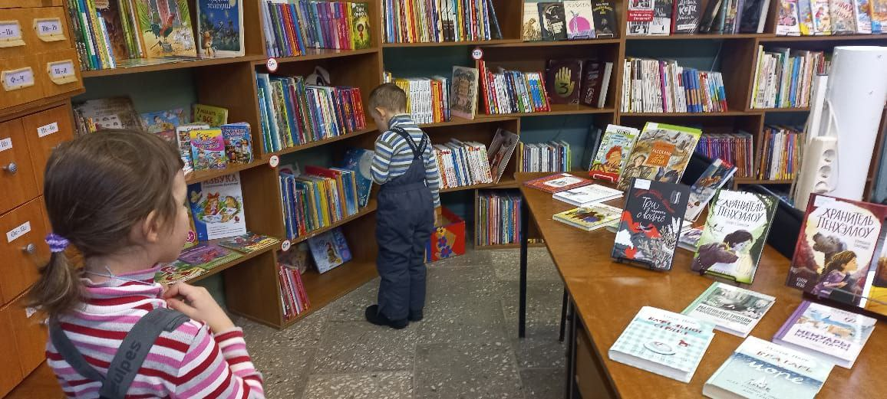
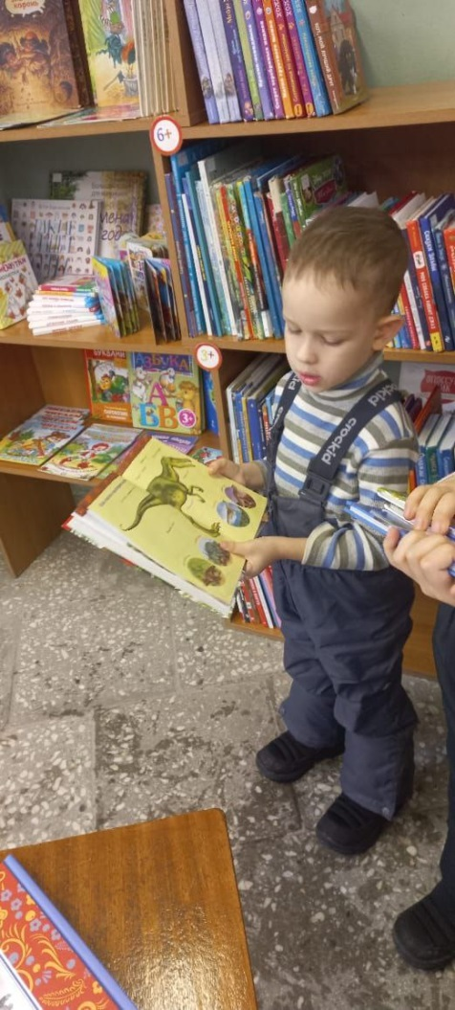
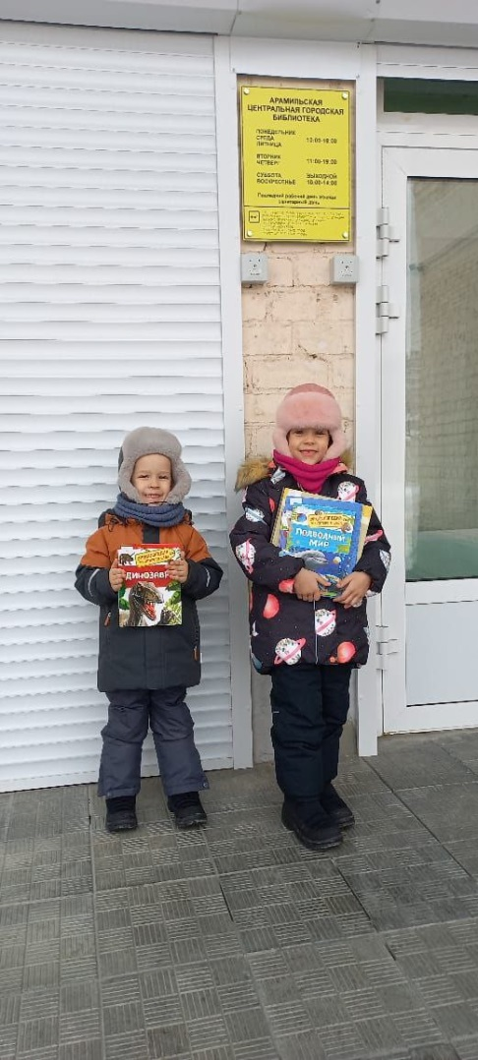
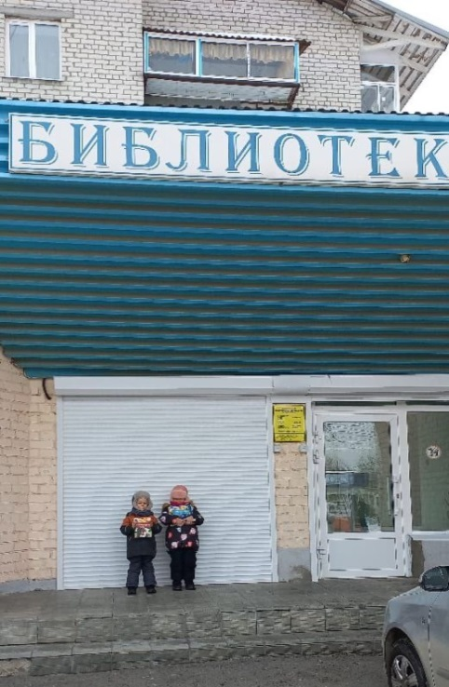
«Библиотека»

Slide 18
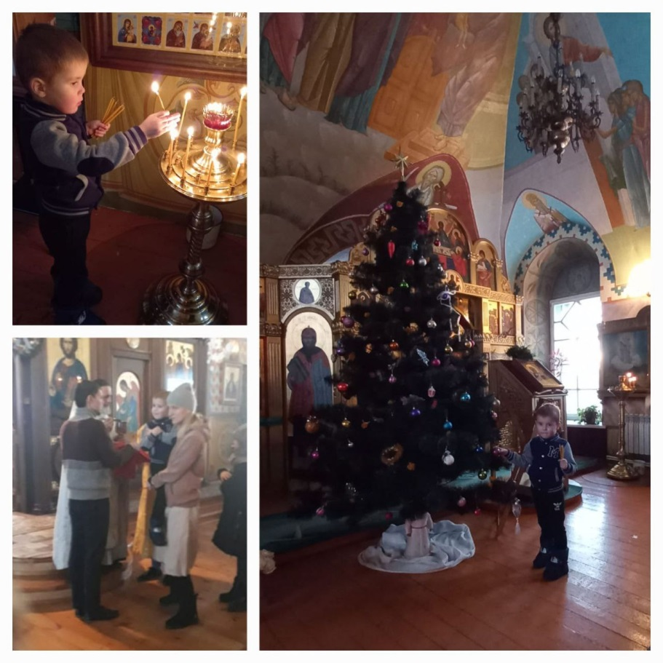
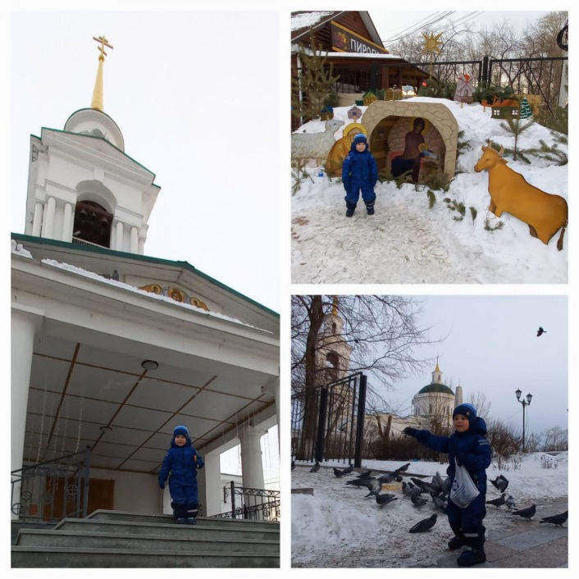
«Храм во имя Пресвятой Троицы»

Slide 19
«Парк Сказов»

Slide 20
«Лыжная база»

Slide 21
Школа №4

Slide 22
«Шишкин парк»

